Slide 1
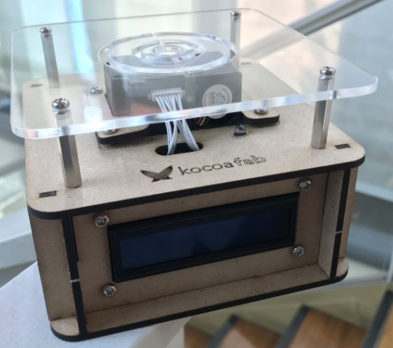
Arduino 미세먼지 측정기 만들기
일차 | 차시 | 강의 내용
1일 | 1 | 아두이노 기초
 | 2 | 온도 습도 모듈 사용하기
 | 3 | LCD 모듈 사용하기
2일 | 1 | 저항 및 미세먼지 센서 확인하기
 | 2 | 회로 연결 및 코딩하기
 | 3 | 미세먼지 측정기 제작하기
3일 | 1 | 미세먼지 측정기 하드웨어 조립
 | 2 | 미세먼지 측정기 작동하기
 | 3 | 미세먼지 측정기 활용하기

Slide 2
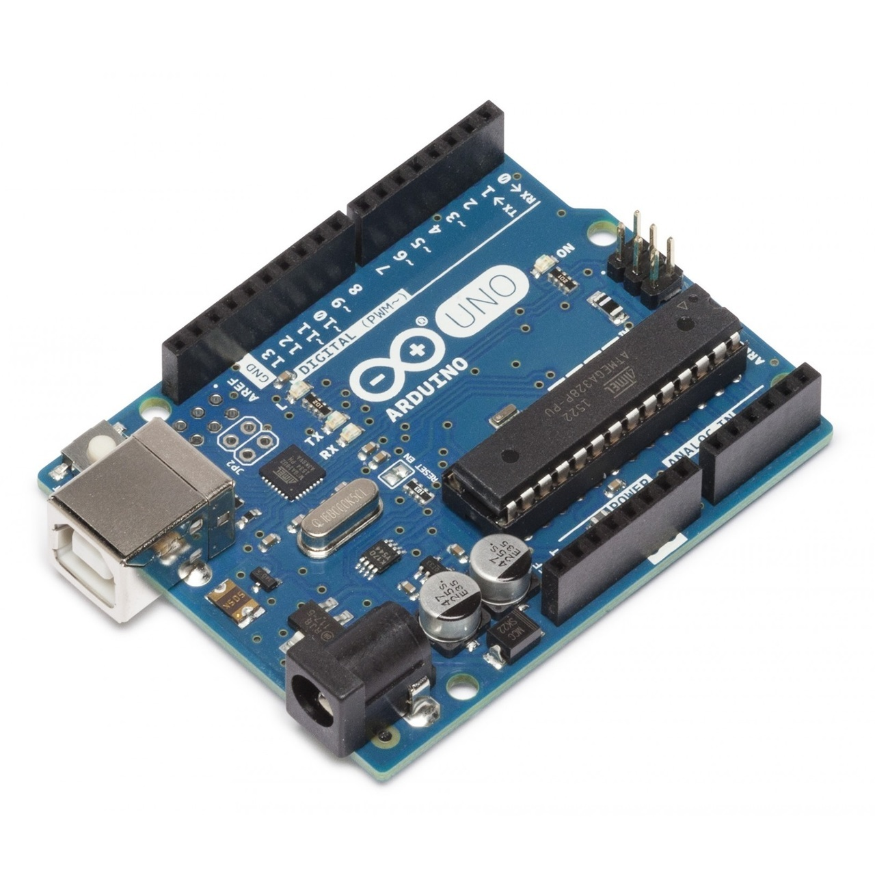
1. Arduino 준비하기
● Arduino 는 무엇인가?
Arduino는 다양한 센서와 모터, 통신 등을 손쉽게 제어 할 수 있는 오픈소스 기반의 마이크로 컨트롤러 개발보드
대표적인 Arduino 보드 : UNO
사용언어 : C, C++
사용 프로그램 : Arduino IDE
UNO R3 Spec
- 메인 칩 : ATmega328
- 동작전압 : 5V(입력전압 7~12V)
- 디지털 Pin : 15(PWM 6) 개
- 아날로그 Pin : 6 개
- 플래쉬 메모리 : 32KB
- EEPROM : 1KB
- 클럭수 : 16MHz

Slide 3
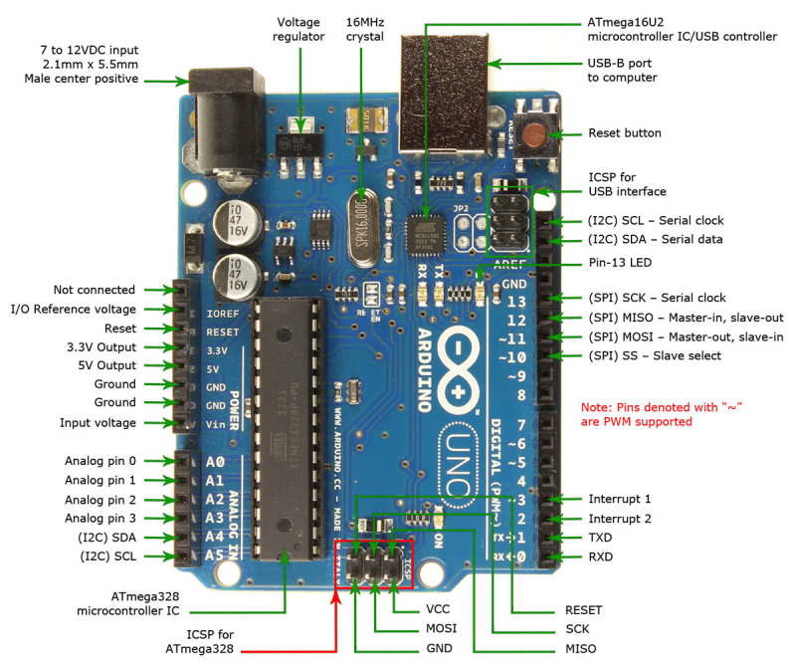
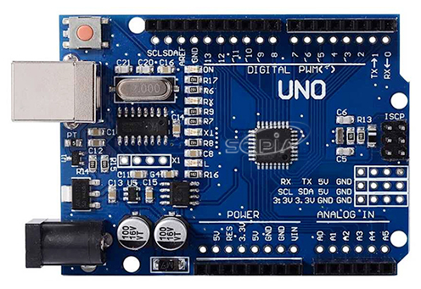
1. Arduino 준비하기
● Arduino 는 무엇인가?
Arduino UNO 호환 보드

Slide 4
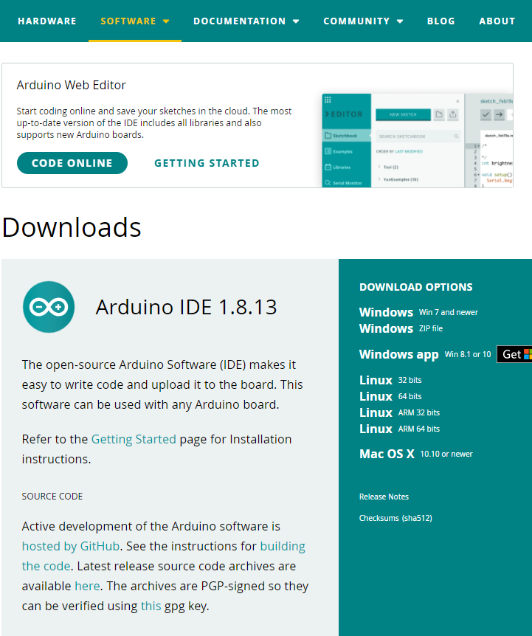
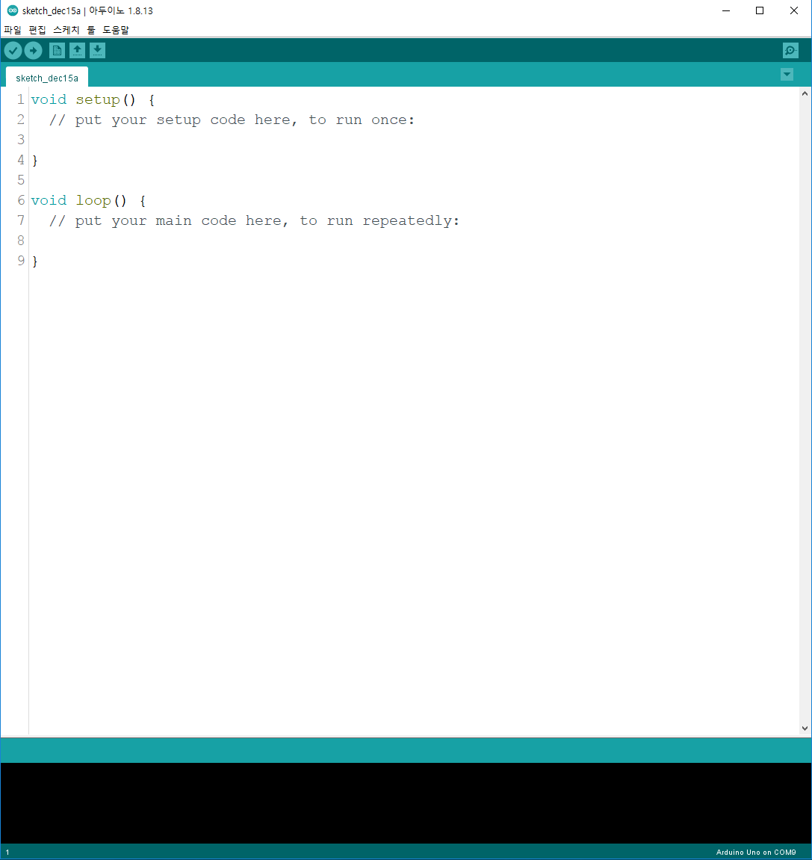
1. Arduino 준비하기
● Arduino 는 무엇인가?
2005년 이탈리아 에서 개발
사용하기 쉬운 하드웨어와 소프트웨어를 기반으로 한 오픈 소스 플랫폼
Void setup() {
pinMode(13, OUTPUT);
}
Void loop(){
digitalWrite(13, HIGH);
delay(1000);
digitalWrite(13, LOW);
delay(1000);
}

Slide 5
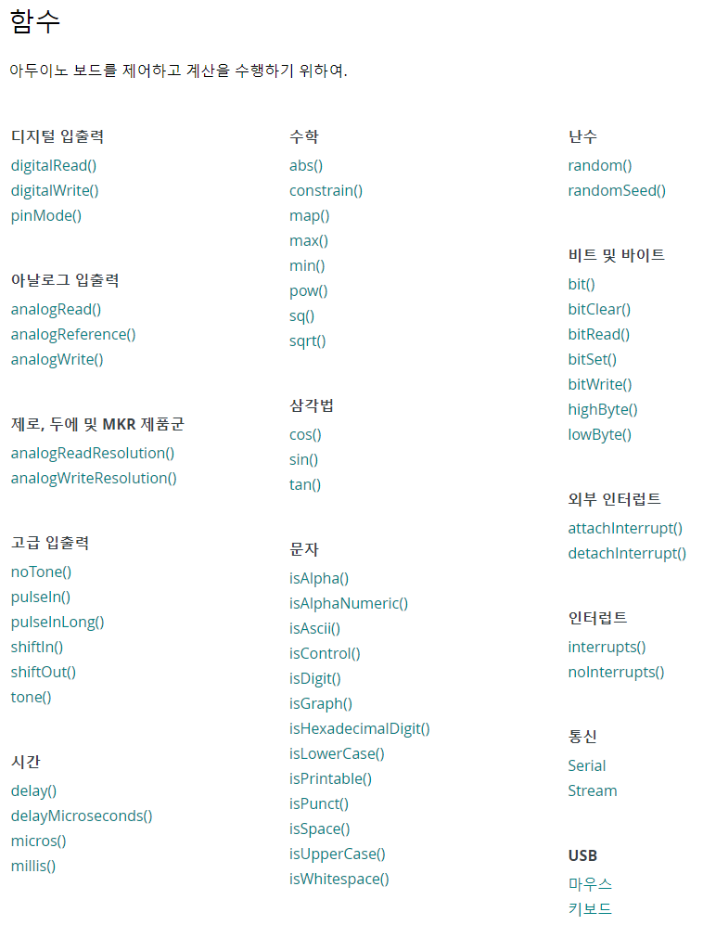
1. Arduino 준비하기
● Arduino 는 무엇인가?
Arduino 프로그래밍
https://www.arduino.cc/reference/ko/
통합개발환경 IDE에서 사용 가능한 각종 함수 및 변수, 연산자 등을 확인 할 수 있다
https://www.arduino.cc/reference/en/
libraries/
각종 센서 와 모터, Wifi, Bluetooth 모듈 등을 사용 할 수 있게 해주는 라이브러리도 확인 및 학습이 가능하다.

Slide 6
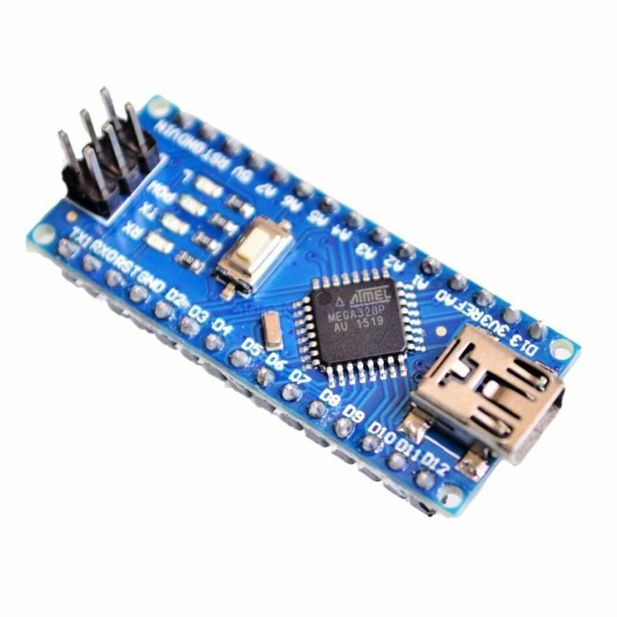
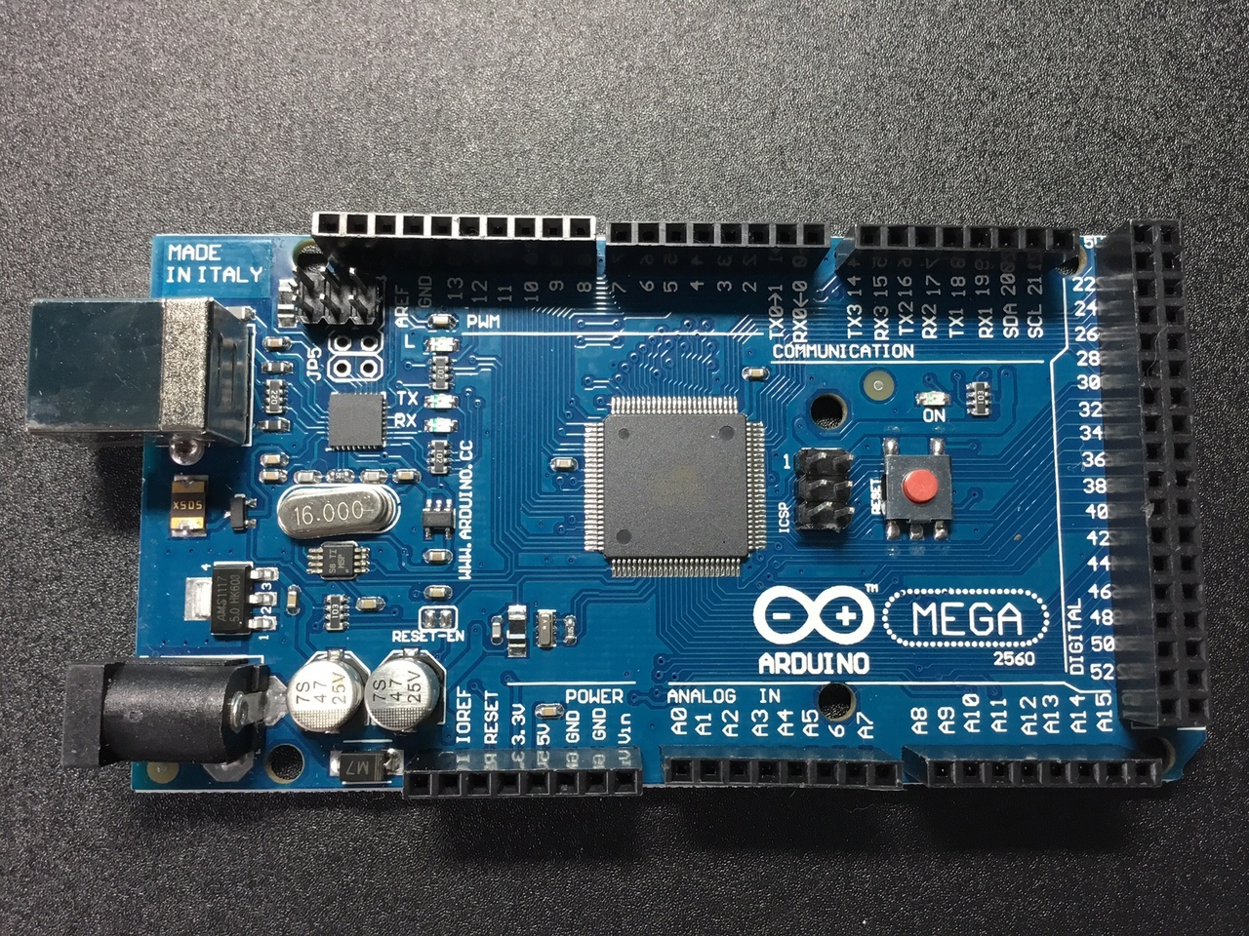
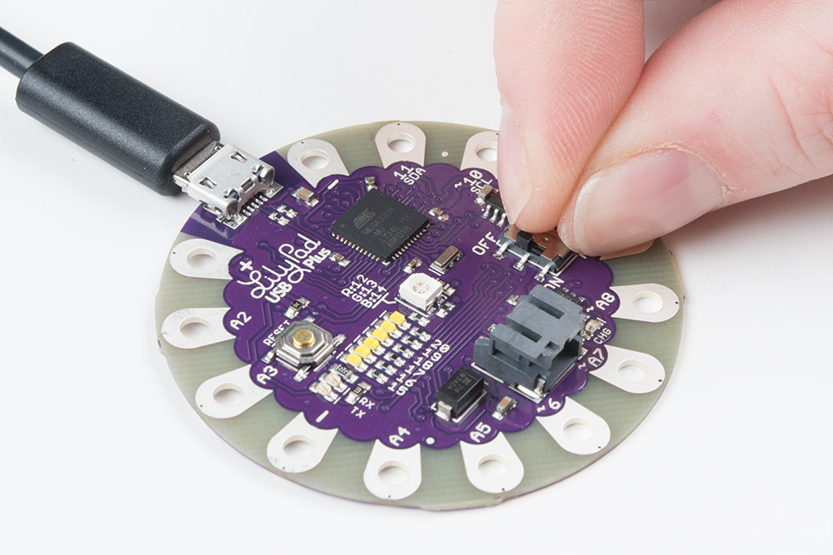
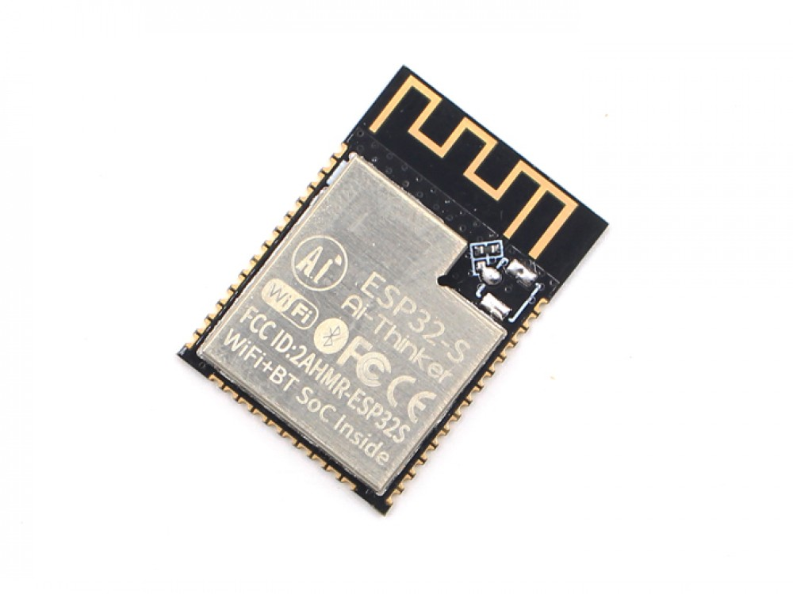
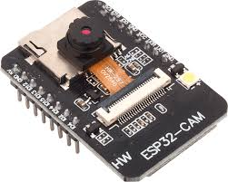
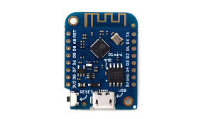
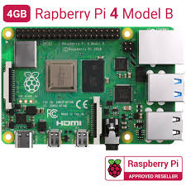
1. Arduino 준비하기
● Arduino 는 무엇인가?
Arduino UNO
Arduino MEGA
Arduino Lilypad
Arduino Nano
ESP32-S
ESP32-CAM
WeMos D1 mini
Raspberry Pi

Slide 7
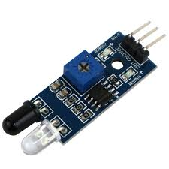
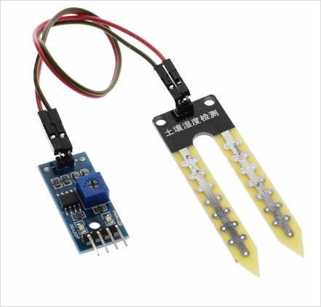
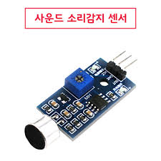
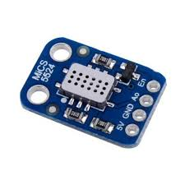
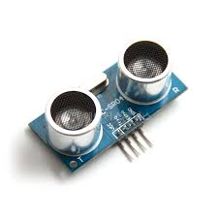
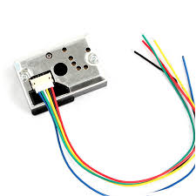
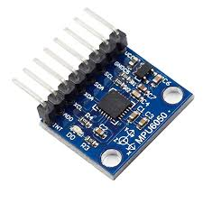
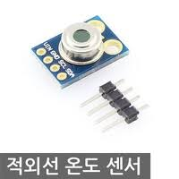
1. Arduino 준비하기
● Arduino 센서 종류
토양 수분 센서
소리 감지 센서
유해 가스 센서
적외선 감지 센서
초음파 센서
자이로 센서
미세 먼지 센서
적외선 온도 센서

Slide 8
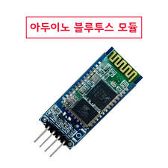
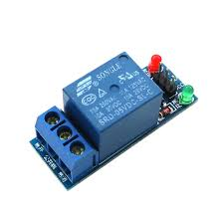
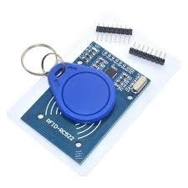
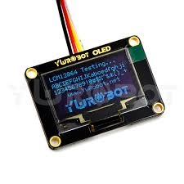
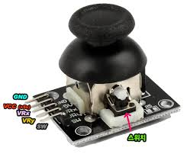
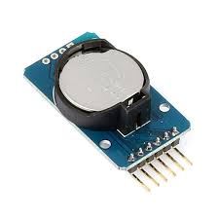

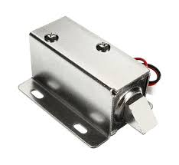
1. Arduino 준비하기
● Arduino 모듈 종류
블루투스 모듈
220V 릴레이 모듈
RFID 카드 리더 모듈
OLED 디스플레이
조이스틱 모듈
RTC 모듈
지문 인식 모듈
솔레노이드 스위치

Slide 9
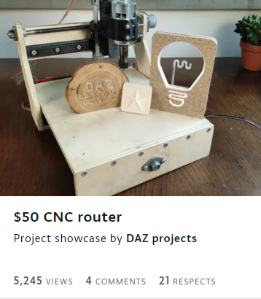
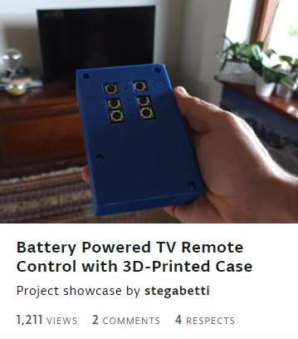

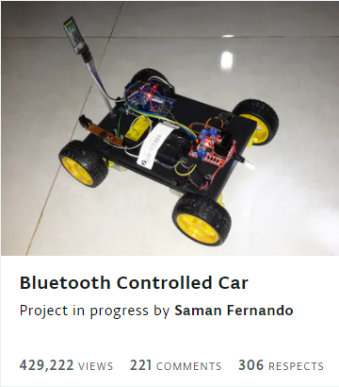
1. Arduino 준비하기
● Arduino 로 무엇을 할 수 있나?
https://create.arduino.cc/projecthub
50달러로 만든 CNC Router
(컴퓨터 조각기)
RFID 리더기를 사용한 RFID카드 정보 확인 및 복제
블루투스로 연결하여 스마트폰으로 컨트롤 할 수 있는 자동차
TV리모컨

Slide 10
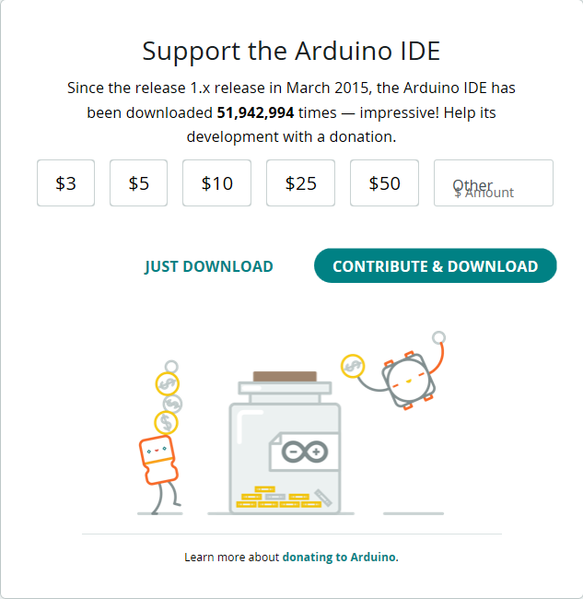
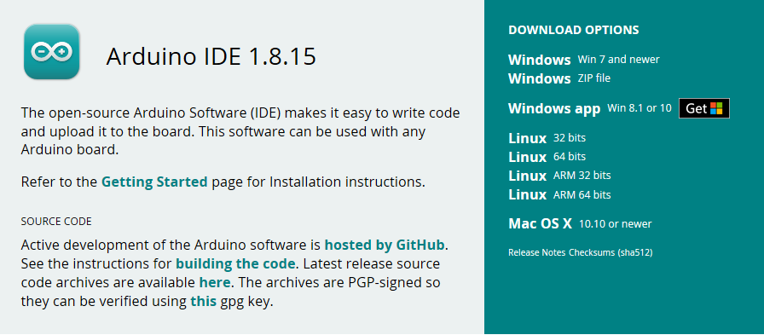
1. Arduino 준비하기
● Arduino 통합개발환경 IDE 설치
다운로드
https://www.arduino.cc/en/software

Slide 11
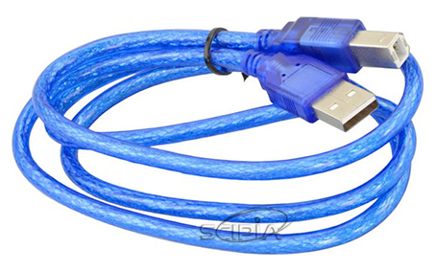
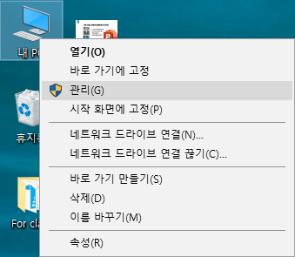
1. Arduino 준비하기
● Arduino 통합개발환경 IDE 설치

Slide 12
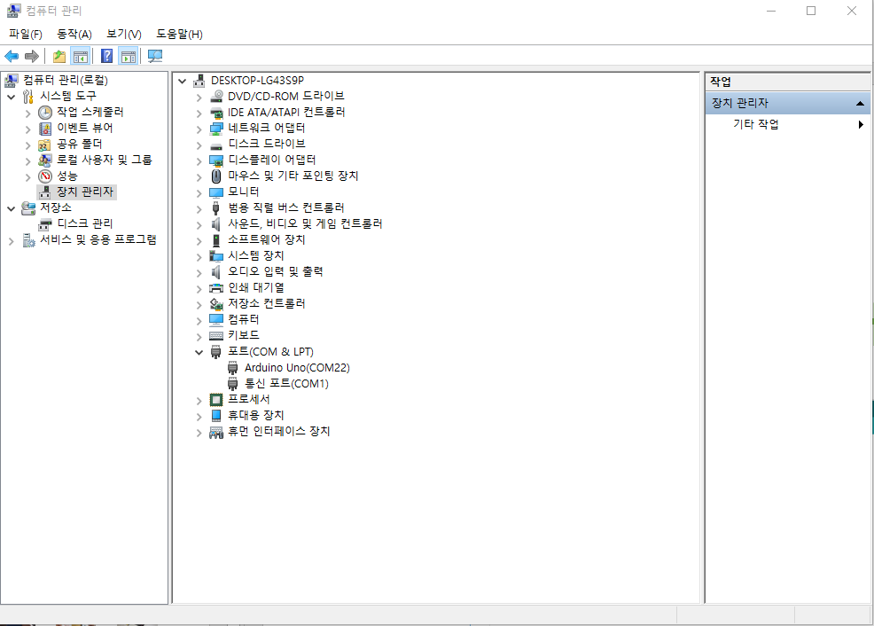
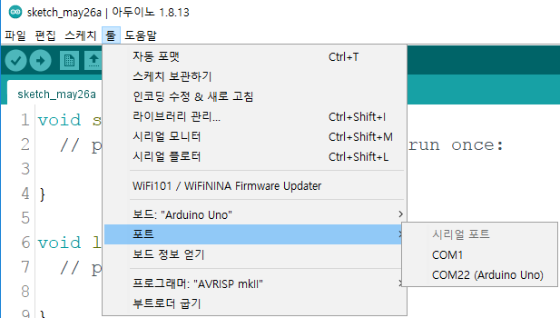
1. Arduino 준비하기
● Arduino 통합개발환경 IDE 설치

Slide 13
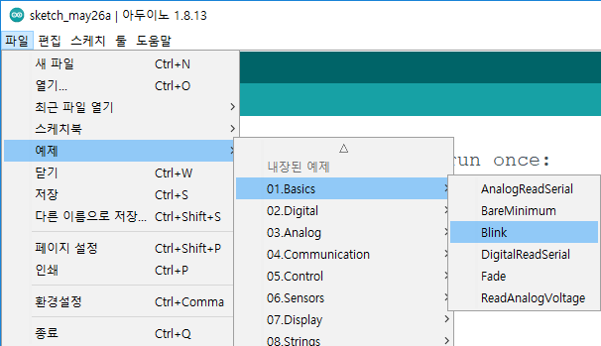
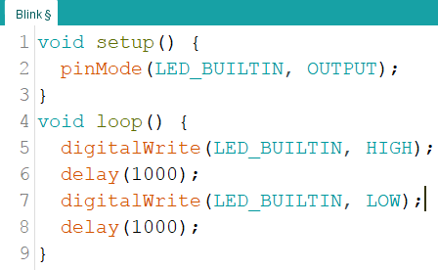
1. Arduino 준비하기
● Arduino 정상 연결 및 설치 확인
내장된 LED를 1초 간격으로 점멸하는 소스 코드

Slide 14
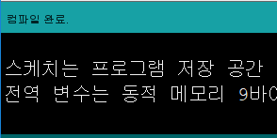
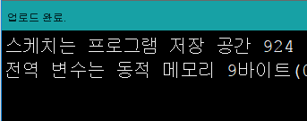
1. Arduino 준비하기
● Arduino 정상 연결 및 코드 업로드
표시된 LED 가 1초 간격으로 점멸 된다

Slide 15
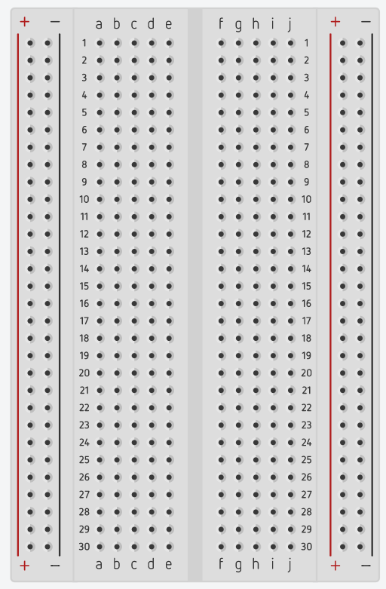
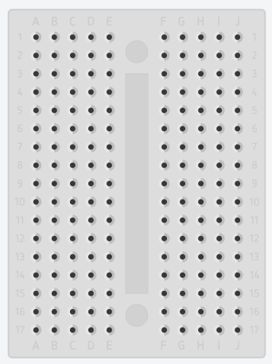
1. Arduino 준비하기
● 브레드보드(Breadboard)
흔히 빵판이라고 부른다
과거에 빵을 자르기 위한 판(나무 도마)에 회로를
구성 하면서부터 불리기 시작한 이름

Slide 16
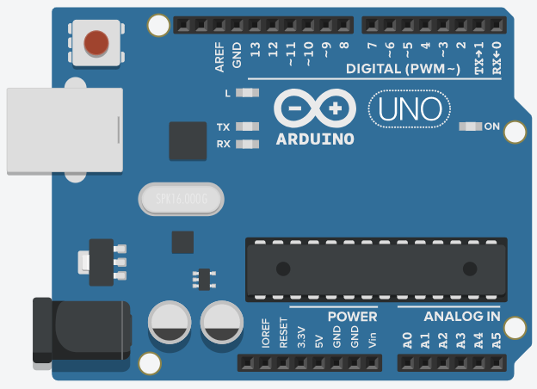
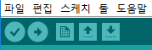
2. Arduino 기초
● Arduino 기초 문법
Code.ino
Binary.HEX
컴파일
업로드
컴파일
업로드

Slide 17
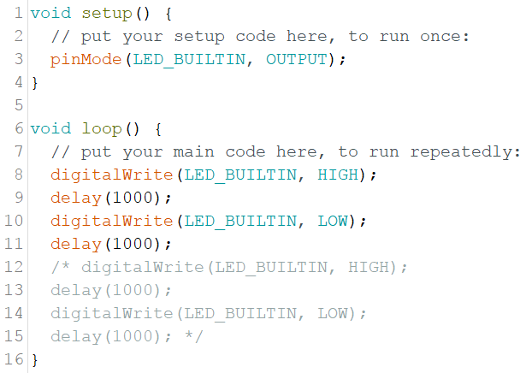
2. Arduino 기초
● Arduino 기초 문법
처음 1회만 실행, 속성에 대한 정의
문장의 끝은 세미콜론으로 끝내야 함
무한 반복 실행
● 대소문자 구분
● setup()함수와 loop()함수는 반드시 선언
● 주석 : 실행에서 제외되는 문장 /*(사이전체)*/, // 해당 한 줄만 해당

Slide 18
2. Arduino 기초
● Arduino 기초 문법(함수)
함수(Functions)는 아두이노 보드를 제어하고 계산을 수행
Digital I/O | 설명 | 구문
digitalRead() | 디지털핀 값 읽기 | digitalRead(pin) pin: pin number
digitalWrite() | 디지털핀 쓰기 | digitalWrite(pin,value) value: HIGH or LOW
pinMode() | 디지털핀을 입력or 출력으로 설정 | pinMode(pin,mode) mode: INPUT,OUTPUT or INPUT_PULLUP
Analog I/O | 설명 | 구문
analogRead() | 아날로그핀 값 읽기 | analogRead(pin) pin: pin number
analogWrite() | 아날로그핀 쓰기 | analogWrite(pin,value) value : 0~255
analogRead() 입력은 10bit (0~1023)

Slide 19
2. Arduino 기초
● Arduino 기초 문법(함수)
함수(Functions)는 아두이노 보드를 제어하고 계산을 수행
Time | 설명 | 구문
delay() | 프로그램 일시 멈춤 | delay(ms) ms : 1초 = 1000ms
millis() | 프로그램 실행 시간 체크 | time = millis()
Math | 설명 | 구문
map() | 입력값과 출력값의 매핑 | map(value, fromLow,fromHigh,toLow,toHigh) Value=map(value, 0, 1023, 0, 255)
USB | 설명 | 구문
Keyboard | 아두이노를 키보드 혹은 마우스로 인식 | #include<Keyboard.h>
Mouse |  | #include<Mouse.h>

Slide 20
2. Arduino 기초
● Arduino 기초 문법(변수)
 | Data Type | Size | Range
논리형 | boolean | 1bit | true or false
정수형 | byte | 8bit | 0 ~ 255
 | char | 8bit | -128 ~ 127 | ASCII
 | unsigned char | 8bit | 0 ~ 255 | 확장 ASCII
 | int | 16bit | -32,768 ~ 32,767
 | unsigned int | 16bit | 0 ~ 65,535
 | long | 32bit | -2,147,483,648 ~ 2,147,483,647
 | unsigned long | 32bit | 0 ~ 4,294,967,295
실수형 | float | 32bit | -3.4*10^38 ~ 3.4*10^38
 | double | 32bit | -1.79*10^308 ~ 1.79*10^308
문자열 | String | 문자열 저장

Slide 21
2. Arduino 기초
● Arduino 기초 문법(연산자)
연산자 | 역할 | 설명
= | 오른쪽 값을 왼쪽 변수에 대입 | 수학에서의 = 와 모양은 같지만 사용법이 다르다 오른쪽 값을 왼쪽 변수에 넣을 때 사용한다 a = 1 이라 쓰게 될 경우 a 라는 변수에 1의 값을 넣어 준다
+ | 더하기 | 수학에서의 더하기와 같다
- | 빼기 | 수학에서의 빼기와 같다
* | 곱하기 | 수학에서의 곱하기와 같다
/ | 나누기 | 수학에서의 나누기와 같다
% | 나머지 값 | mod 라고 쓰기도 하며 a = 5%3 일 경우 나누기 한 뒤 남은 2가 a 에 저장된다
> | 좌변 값이 우변 값 보다 크다 | 수학에서의 > 부등호와 같다
< | 우변 값이 좌변 값 보다 크다 | 수학에서의 < 부등호와 같다
>= | 좌변 값이 우변 값 보다 크거나 같다 | 수학에서의 >= 부등호와 같다
<= | 우변 값이 좌변 값 보다 크거나 같다 | 수학에서의 <= 부등호와 같다
== | 두 변 값이 서로 같다 | 수학에서의 = 등호와 같다
!= | 두 변 값이 서로 다르다 | 두 변의 값이 서로 다를 때 사용

Slide 22
2. Arduino 기초
● Arduino 기초 문법(증감 연산자)
연산자 | 역할 | 설명
a++ | 연산 후 변수 a값을 1씩 증가 | 현재 변수에 들어있는 값을 사용한 후에 1만큼 증가
++a | 변수 a값을 1 증가 시키고 연산을 실행 | 1만큼 증가 시킨 후에 변수에 들어있는 값을 사용
a-- | 연산 후 변수 a값을 1씩 감소 | 현재 변수에 들어있는 값을 사용한 후에 1만큼 감소
--a | 변수 a값을 1 감소 시키고 연산을 실행 | 1만큼 감소 시킨 후에 변수에 들어 있는 값을 사용

Slide 23
2. Arduino 기초
● Arduino 기초 문법(제어문 if)
제어문 | 설명 | 예제 | 예제 설명
if | if문은 모든 프로그래밍 제어문에서 가장 기초이면서 가장 많이 쓰는 문법이며 어떤 조건이 주어 졌을 때 그 조건이 참인지 거짓인지에 따라 각각 다른 명령을 수행 한다 | if(a>b){ digitalWrite(led,HIGH); } | 만약 a가 b보다 크면 led를 켜라
 | if( ){ } else{ } | if(a>b){ digitalWrite(led,HIGH); } else{ digitalWrite(led2,HIGH); } | 만약 a가 b보다 크면 led를 켜고 아니라면 led2를 켜라
 | if( ){ } else if( ){ } else{ } | if(a>b){ digitalWrite(led,HIGH); } else if(a==b){ digitalWrite(led2,HIGH); } else{ digitalWrite(led3,HIGH); } | 만약 a가 b보다 크다면 led를 켜고 a와 b가 같으면 led2를 켜라 그것도 아니면 led3을 켜라

Slide 24
2. Arduino 기초
● Arduino 기초 문법(제어문 while(반복))
제어문 | 설명 | 예제 | 예제 설명
while (do While) | 특정 조건을 만족 할 때 까지 명령문을 계속 해서 반복한다 | int a =0; while(a<=10){ Serial.println(a); a++; } | 변수 a에 0을 넣고 a 가 10보다 작거나 같을 때 까지 시리얼프린터에 변수 a 값을 출력
for | 특정 조건을 특정 횟수만큼 반복해서 명령 실행 | for(int a=0; a<180; a++){ myservo.write(a); } | for(초기화;조건;증가){ } 서보모터를 0도로 만들고 180도가 될 때 까지 1도식 회전
switch | 하나의 문장에 여러가지 값을 따져 조건을 실행 할 수 있다 if문을 여러 번 많이 사용해야 하는 상황에서 switch 문을 사용하면 문장이 보기 좋게 정리된다 | char test = Serial.Read(); switch(test){ case ‘a’; Serial.println(60); break; case ‘b’; Serial.println(120); break; } | 변수 test 에 시리얼 리드 값 입력 입력된 값이 문자 a면 시리얼 모니터에 60 출 력 문자 b이면 시리얼 모니터에 120출력 입력값이 문자일 경우 작은 따옴표 ‘ ‘ 를 붙여 줘야 한다

Slide 25
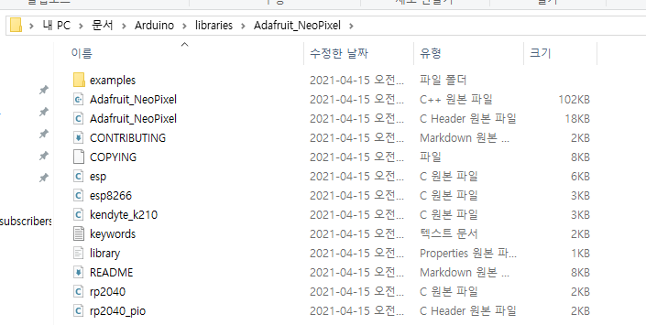
2. Arduino 기초
● Arduino 라이브러리 (library)
library는 특정 목적(특정 센서, LED 또는 모듈)을 위해 사용되는 파일들을 모아 놓은 파일
개별 라이브러리 폴더에는 그 라이브러리의 함수들을 정리해 놓은 헤더파일(.h)와 소스파일(.cpp)들이 존재한다
그림은 Neopixel led 의 라이브러리 파일이며 Neopixel 을 사용하기 위해서는 반드시 필요하다
#include <Adafruit_neopixel.h>

Slide 26
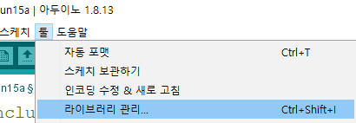
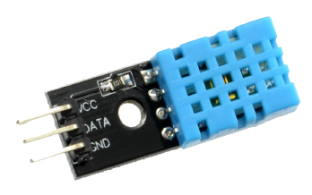

3. Arduino 모듈 알아보기
● 온도 습도 모듈(DHT11)
DHT11 은 온도 센서와 습도 센서가 내장되어 있는 센서 온도와 습도에 따른 저항 값이 변하는 소자이며 전원 인가 이후 정상 작동은 1분 정도의 시간이 소요된다
라이브러리 설치
툴>라이브러리 관리>DHT11검색>설치

Slide 27


3. Arduino 모듈 알아보기
● 온도 습도 모듈(DHT11)

Slide 28




3. Arduino 모듈 알아보기
● LCD (1602 i2C)
기존 병렬 16핀 데이터 교환 방식에서 i2C 4핀 통신 방식으로
LCD를 컨트롤 할 수 있는 모듈 1602, 1604, 2002, 2004 등의 제품이 있다

Slide 29


3. Arduino 모듈 알아보기
● LCD (1602 i2C)

Slide 30

3. Arduino 모듈 알아보기
● 저항 (Resistor)
색 | 값
검정색 | 0
갈색 | 1
빨강색 | 2
주황색 | 3
노란색 | 4
초록색 | 5
파란색 | 6
보라색 | 7
회색 | 8
하얀색 | 9
은색 | ±10%
금색 | ±5%
저항은 전기적 특성이 저항(Resistance)이 되도록 제조된 소자이며 회로의 전압 및 전류를 제어하는데 필수적인 부품
저항읜 다른 부품과 달리 극성이 없음
저항의 종류는 여러가지가 있으나 크게 고정저항과 가변저항으로 나눌 수 있다
첫째숫자
0의 갯수
둘째숫자
오차범위

Slide 31





3. Arduino 모듈 알아보기
● 가변저항 (Potentiometer)
5V
신호
Wiper
GND
GND
신호
Wiper
5V
가변저항의 구성을 위 그림과 같이 연결 했을 때 왼쪽은 최대값 1023 부터 최소값 0까지 신호가 나오고 오른쪽은 최대값 0 부터 최소값 1023이
출력된다

Slide 32



3. Arduino 모듈 알아보기
● 가변저항 (Potentiometer)
시리얼 모니터를 열고 가변저항을 돌려 값(0~1023) 이 나오는지 확인 한다
5V 와 GND 를 바꿔서 반대 되는 결과 값(1023~0)이 나오는지도 확인해 본다

Slide 33


3. Arduino 모듈 알아보기
● RGB LED (KY-016)
RGB 컬러의 조합으로 Full Color를 표현 할 수 있는 모듈 R,G,B 3개의 PWM핀의
전압으로 색의 강도를 조절 할 수 있다

Slide 34


3. Arduino 모듈 알아보기
● RGB LED (KY-016)

Slide 35



3. Arduino 모듈 알아보기
● Dust Sensor (PM-D4)
적외선 혹은 레이저 등의 빛이 먼지에 반사되어 산란하는 빛을 감지하여 먼지의 크기 및
농도를 측정하는 센서

Slide 36

3. Arduino 모듈 알아보기
● Dust Sensor (PM-D4)
Pin Number | Pin Function | Pin Description
1 | VCC | 전원공급
2 | GND | Ground
4 | RXD | 디지털 입력
5 | TXD | 디지털 출력

Slide 37


3. Arduino 모듈 알아보기
● Dust Sensor (PM-D4)
센서 값들 중 맨 처음 값은 무조건 0x42, 0x4D 로 고정이기 때문에, 0x42와 0x4D가 들어오면 그 때를 기준으로 데이터를 구분, 센서 값은 총 32 바이트 이므로 42를 기준으로 32줄 확인

Slide 38


3. Arduino 모듈 알아보기
● Dust Sensor (PM-D4)

Slide 39




3. Arduino 모듈 알아보기
● 초음파 거리 센서(HC-SR04)
초음파 거리 센서는 초음파를 대상에게 발사하여 반사파를 받을 때 까지의 시간을 확인하여 거리를 측정하는 센서
유효 각도 : <15°
측정 거리 : 2cm ~ 500cm
해상도 : 0.3cm
거리 = 속력 X 시간

Slide 40


3. Arduino 모듈 알아보기
● 초음파 거리 센서(HC-SR04)

Slide 41




3. Arduino 모듈 알아보기
● 서보 모터(Servo Motor)
서보 모터는 모터와 기어박스 그리고 제어회로로 구성되어 있으며, 특정한 위치로 이동하거나, 특정한 수치 만큼 이동 시킬 때 사용하며 자동화 시스템이나 로봇 장난감, 가전제품 등에 쓰인다
서보모터는 3선으로 되어 있는데 붉은색이 전원(+5v),
검은색이(-GND)인 것은 공통이나 제어용 신호선은 오렌지색,
노란색 또는 흰색으로 되어 있는 경우도 있다

Slide 42


3. Arduino 모듈 알아보기
● 서보 모터(Servo Motor)

Slide 43


3. Arduino 모듈 알아보기
● 서보 모터(Servo Motor)

Slide 44


3. Arduino 모듈 알아보기
● 서보 모터(Servo Motor)

Slide 45



3. Arduino 모듈 알아보기
● DotMatrix(max7219)
Max7219 또는 DotMatrix 는 여러 개의 LED를 DIN,CS,CLK 세개의 핀으로 제어 할 수 있는 IC 칩 이며 하나의 모듈에 64개의 LED가 있으며 제어를 위해서는 라이브러리설치가 필수
툴>라이브러리 관리>ledcontrol 검색

Slide 46



3. Arduino 모듈 알아보기
● DotMatrix(max7219)
툴>라이브러리 관리>ledcontrol 검색

Slide 47

3. Arduino 모듈 알아보기
● DotMatrix(max7219)
배열을 byte binary 형태로 표현
byte heart[] = { B01100110, B11111111, B11111111, B11111111, B11111111, B01111110, B00111100, B00011000 }
HEX format(16진수)
0x18, 0x3c, 0x7e, 0xff, 0xff, 0xff, 0xff, 0x66
Dot matrix 에디터
https://xantorohara.github.io/led-matrix-editor/
도트 매트릭스는 좌표를 가지고 있으며 그 좌표에 1을 넣으면 켜지고 0을 넣으면 꺼진다

Slide 48


3. Arduino 모듈 알아보기
● DotMatrix(max7219)

Slide 49



3. Arduino 모듈 알아보기
● DotMatrix(max7219)
파일>예제>LedControl>LCDemoMatrix

Slide 50


3. Arduino 모듈 알아보기
● 피에조 스피커(Piezo Speaker)
옥타브 음계 | 1 | 2 | 3 | 4 | 5 | 6 | 7 | 8
C(도) | 32.70 | 65.40 | 130.81 | 261.62 | 523.25 | 1046.50 | 2093.00 | 4186.00
C# | 34.64 | 69.29 | 138.59 | 277.18 | 554.36 | 1108.73 | 2217.46 | 4435.92
D(레) | 36.70 | 73.41 | 146.83 | 293.66 | 587.32 | 1174.65 | 2349.31 | 4698.63
D# | 38.89 | 77.78 | 155.56 | 311.12 | 622.24 | 1244.50 | 2489.01 | 4978.03
E(미) | 41.20 | 82.40 | 164.81 | 329.62 | 659.25 | 1318.51 | 2637.02 | 5274.04
F(파) | 46.65 | 87.30 | 174.61 | 249.22 | 698.45 | 1396.91 | 2793.82 | 5587.65
F# | 46.24 | 92.49 | 184.99 | 369.99 | 739.98 | 1479.97 | 2959.95 | 5919.91
G(솔) | 48.99 | 97.99 | 195.99 | 391.99 | 783.99 | 1567.98 | 3135.96 | 6271.92
G# | 51.91 | 103.82 | 207.65 | 415.30 | 830.60 | 1661.21 | 3322.43 | 6644.87
A(라) | 55.00 | 110.00 | 220.00 | 440.00 | 880.00 | 1760.00 | 3520.00 | 7040.00
A# | 58.27 | 116.54 | 233.08 | 466.16 | 932.32 | 1864.65 | 3729.31 | 7458.62
B(시) | 61.73 | 123.47 | 246.94 | 493.88 | 987.76 | 1975.53 | 3951.06 | 7902.13
압전효과를 가진 압전소자에 전기신호를 주어 수축과 팽창을 반복하며 진동에 따른 소리가 나는 원리
tone(핀 번호, 주파수, 지속시간)
예) tone(8, 262, 1000)

Slide 51


3. Arduino 모듈 알아보기
● 피에조 스피커 회로 구성

Slide 52

3. Arduino 모듈 알아보기
● 피에조 스피커 건반 만들기

Slide 53


3. Arduino 회로 구성 및 코드
● 피에조 스피커 건반 만들기

Slide 54


3. Arduino 회로 구성 및 코드
● 블루투스 모듈(HC-06)
블루투스(Bluetooth)는 근거리 무선 통신 기술 중 하나이며
근거리에서 기기간 무선으로 데이터 교환하는 기술
여러가지 모듈중 HC-06(블루투스2.0)은 통신 거리가 짧고
(약10미터)통신 속도가 느린 단점이 있지만 소모전력이 적고
다루기가 쉬우며 저렴한 가격으로 많이 사용 되고 있다

Slide 55


3. Arduino 회로 구성 및 코드
● 블루투스 모듈(HC-06)

Slide 56


3. Arduino 회로 구성 및 코드
● 블루투스 모듈 세팅
Sent | Receive
AT | OK | 통신 테스트
AT+BAUD1~8 | OK1200~115200 | 통신속도 변경
AT+NAMExxxx | Oksetname | xxxx에 원하는 이름 입력
AT+PINxxxx (기본 비밀번호 1234) | OKsetPIN | xxxx에 원하는 비밀번호 입력
HC-06 모듈을 사용할 때는 시리얼 모니터에서 입력형태를 line ending 없음
(no Line ending)으로 바꿔주어야 한다

Slide 57



3. Arduino 회로 구성 및 코드
● 블루투스 모듈 세팅
시리얼 모니터에서 AT명령으로 블루투스 통신이 정상적으로 작동 하는 것을 확인
AT+NAMEAllen 명령으로 기본 HC-06에서 Allen으로 이름이 변경 되었다
AT+PIN6789 명령으로 기본 비밀번호 1234에서 6789로 변경 되었다

Slide 58



3. Arduino 회로 구성 및 코드
● 블루투스 모듈 활용

Slide 59


3. Arduino 회로 구성 및 코드
● 스마트폰으로 컨트롤 하기
Google Play에서 Arduino Bluetooth controller 앱을 다운 받는다
아이폰에서는 HC-06 모듈과 페어링 되지 않는다
BLE4.0 이상의 블루투스 모듈만 지원하기 때문에 아이폰 사용자는 BLE4.0 지원 모델(HM-10,HM-11등)을 사용하여야 한다
BLE4.0 이상의 모듈에서는 1:N 연결 지원, 빠른 페어링, 적은 전력 소모 등의 장점이 있다)

Slide 60


3. Arduino 회로 구성 및 코드
● 스마트폰으로 컨트롤 하기
이전에 자신의 이름으로 바꿔 둔 블루투스 모듈 이름이 검색되어 나오면 터치 하여 선택한다
선택된 블루투스의 비밀번호를 입력한다(default 값을 변경하지 않았다면 1234 입력)

Slide 61


3. Arduino 회로 구성 및 코드
● 스마트폰으로 컨트롤 하기
우측 상단에 표시된 톱니바퀴 모양을 터치 한다
표시된 것과 같이 각각의 도형에 값을 입력 한다

Slide 62

3. Arduino 회로 구성 및 코드
● 스마트폰으로 컨트롤 하기
0도
60도
120도
180도

